Slide 1
MADS S6: Historias de Usuario
(Bloque 2 - XP)

Slide 2

El tweet de la semana
Opportunistic Refactoring

Slide 3
Índice
Características de las historias de usuario
Descomposición de historias
Un ejemplo práctico
Mapas de historias de usuario

Slide 4
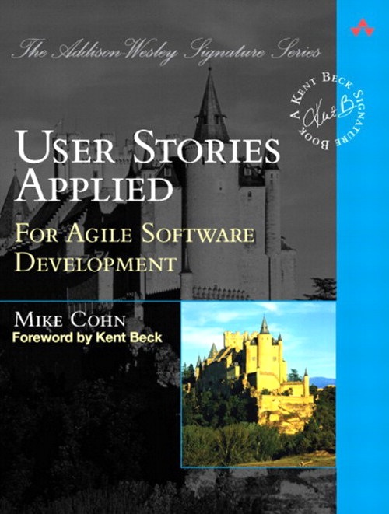
Historias de usuario
La forma “ágil” de definir características (features) de la aplicación, frente a la forma tradicional en la que se habla de “requisitos”.
Resaltan el punto de vista funcional y del usuario final.
Se escriben en forma de ficha y contienen dos elementos principales:
Descripción escrita de la historia, usada para planificación y como recordatorio
Pruebas de aceptación que definen los detalles y se utilizan para determinar cuando la historia está completa

Slide 5


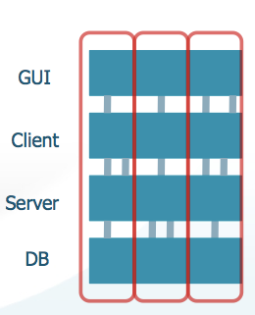
Formato de la historia
Título: Generar el PDF del expediente
Como estudiante
quiero generar un PDF con mi expediente
para guardar un resumen de mi expediente y poder entregarlo a quien me lo pida
<Título>
Como <tipo de usuario> quiero <acción> para <resultado, objetivo>
Una historia no se resuelve con
un método de un API.
Debemos implementar todos sus
aspectos: interfaz de usuario,
código de cliente, servidor, base
de datos, etc.

Slide 6
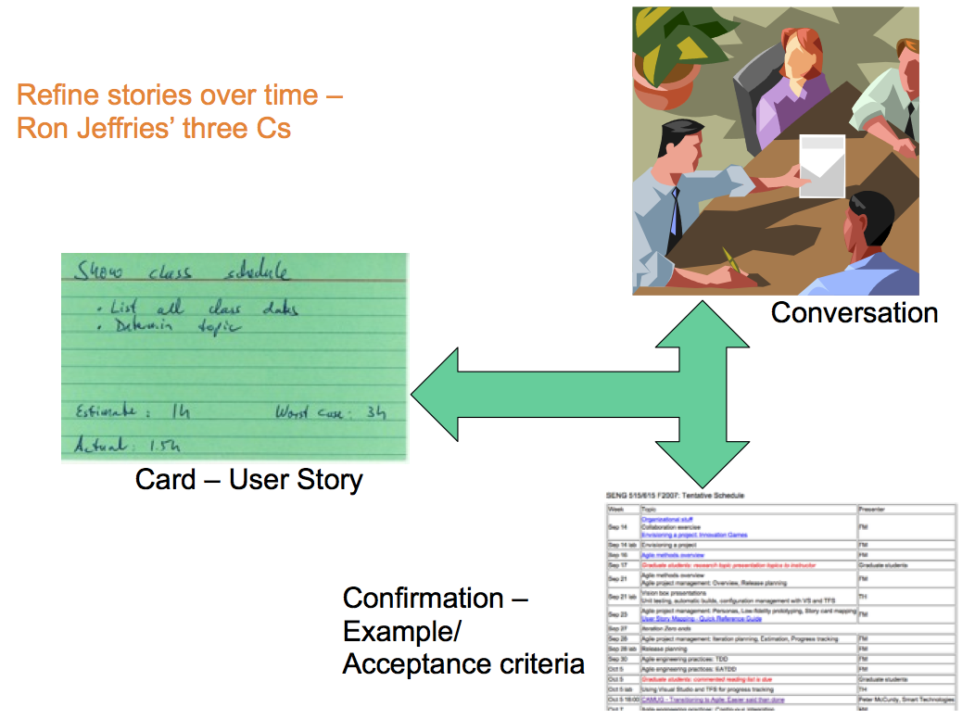
Las 3 Cs de Ron Jeffries

Slide 7
¿Dónde están los detalles?
En la historia de usuario anterior hay muchos elementos desconocidos:
¿Qué habrá en el expediente? ¿Se incluye alguna cabecera con los datos de la universidad? ¿Deben aparecer los datos personales del estudiante? ¿Qué asignaturas aparecerán, sólo las aprobadas o también las suspendidas? ¿En qué orden?
¿La información del expediente es configurable?
¿Qué formato se debe dar al listado?
¿Tiene que validarse el expediente con alguna firma digital?
Estos elementos deben descubrirse en la conversación originada por la historia
Las condiciones de aceptación se pueden incluir en la parte de detrás de la tarjeta
Los detalles adicionales se deben definir como tests o como documentos de ejemplo

Slide 8
INVEST
Independent
Negotiable
Valuable
Estimable
Small
Testable
Una buena historia tiene que tener seis atributos:
Independiente: dependencias entre las historias crean problemas de priorización y estimación
Negociable: no son contratos, son recordatorios de conversaciones
Valiosa: las historias deben ser valiosas para los que pagan el software
Estimable: el tamaño de la historia debe poder ser estimado, aunque sea de forma gruesa
Pequeña: para poder estimarse correctamente, es recomendable que la historia sea pequeña; hay que dividir las épicas
Testable: las historias deben ser probadas y los tests deben poder ser automatizados
Acrónimo creado por Bill Wake www.xp123.com

Slide 9
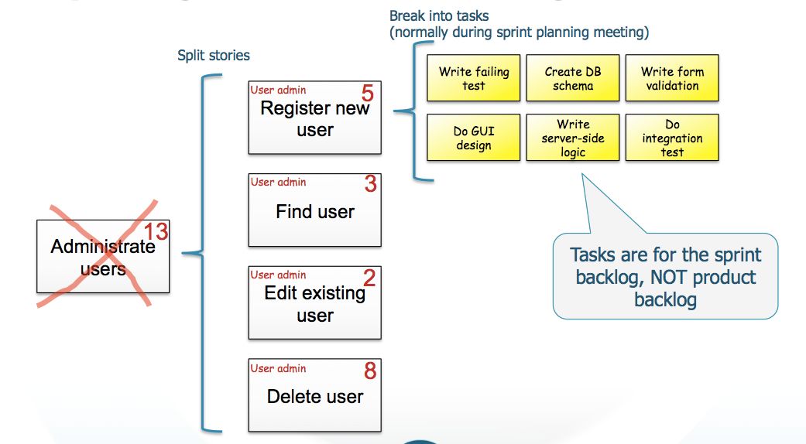
Descomponiendo historias
© Henrik Kniberg

Slide 10
Estimación del tamaño de las historias
Es conveniente estimar el tamaño de las historias en puntos de historia (story points), en lugar de en horas de desarrollo.
Permite comparar el tamaño de las historias, independientemente de la habilidad o experiencia del equipo de desarrollo.
Permite medir la velocidad del equipo: puntos completados en un sprint.
Tamaño
Tallas: S (1), M (3), L (5)
Fibonacci: 1, 2, 3, 5, 8, 13

Slide 11
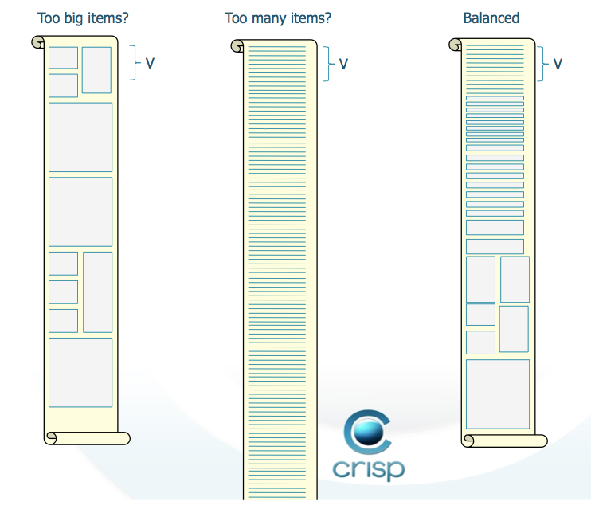
El backlog del producto debe estar balanceado
© Henrik Kniberg

Slide 12
Herramientas para gestionar las historias de usuario
Nosotros:
Descripción completa de la historia de usuario: Wiki del proyecto en GitHub.
Issues de GitHub (una historia de usuario se descompone en uno o varios issues que se desarrollan en ramas y se integran con pull requests).
Herramientas más profesionales muy usadas: Atlassian (Jira, Confluence, …)

Slide 13
Ejemplo de historias de usuario reales
Aplicación de gestión de flota de vehículos (ejemplo: furgonetas de reparto)
Planificación del despliegue
Primer release con 20 vehículos de una ciudad
Siguientes releases con una nueva ciudad en cada uno
Versión final: flota de más de 200 vehículos
Algunas funcionalidades
Controlar servicios de los vehículos
Seguimiento de recorridos
Gestión de conductores

Slide 14
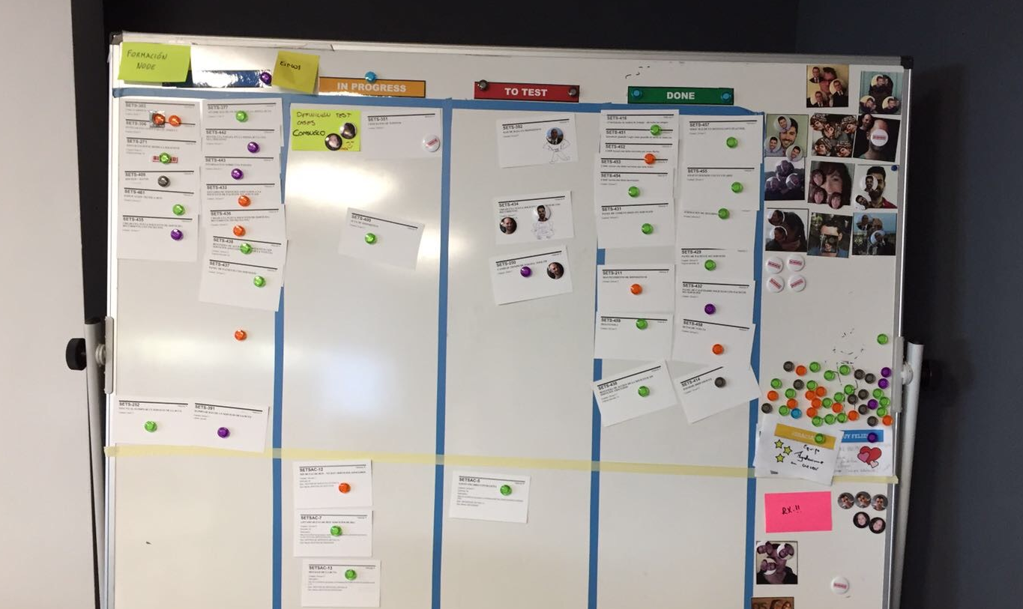
Tablero de historias de usuario

Slide 15
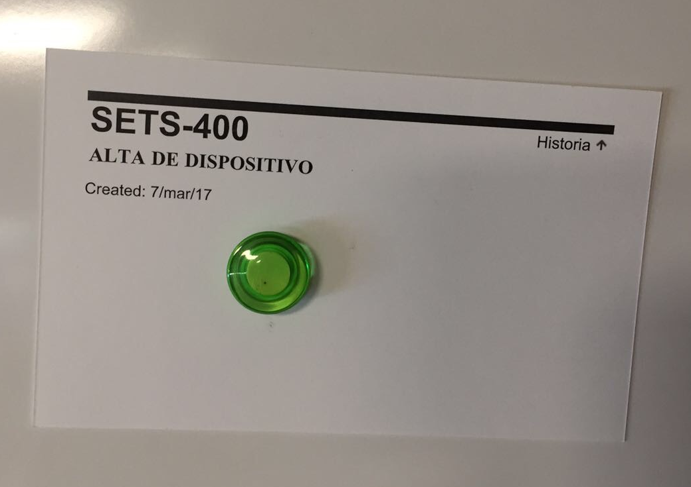
Tarjeta de historia de usuario

Slide 16
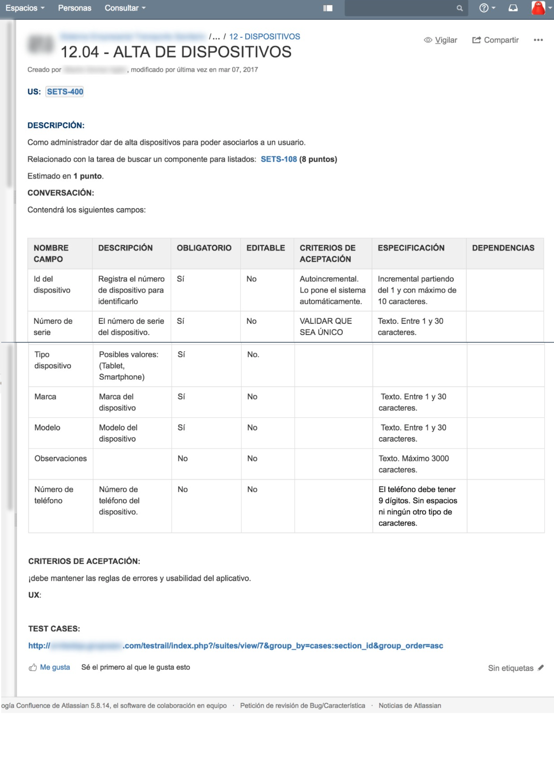
Descripción de la historia en Confluence (1)

Slide 17
Descripción de la historia en Confluence (2)

Slide 18
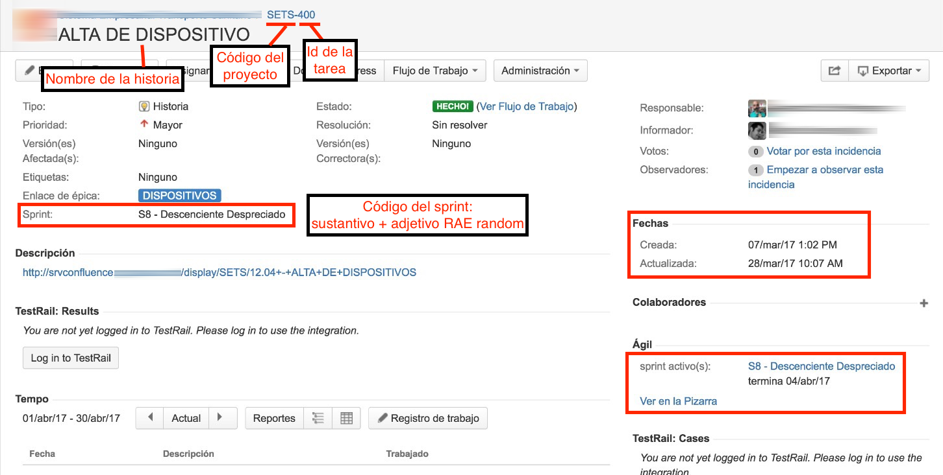
Página de issue en Jira

Slide 19
Mapas de historias de usuario (1)
Técnica propuesta por Jeff Patton en 2015.
Workshop de discusión con clientes finales en el que se van descubriendo las historias y se agrupan de izquierda a derecha contando una historia secuencial del usuario escogiendo opciones de la aplicación.

Slide 20
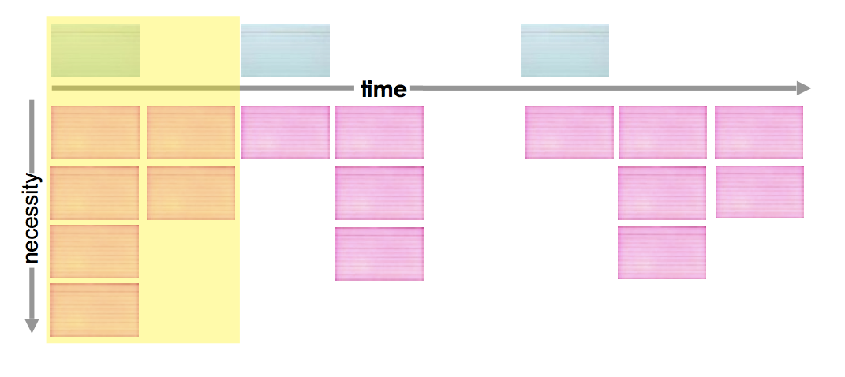
Mapas de historias de usuario (2)
Las historias se ordenan de arriba a abajo por necesidad. Arriba del todo se definen las actividades e historias de alto nivel.
La columna vertebral de la aplicación es la lista de actividades esenciales que proporciona la aplicación
El esqueleto andante es el software que construimos que proporciona el menor número de tareas necesarias para todo el conjunto de actividades esenciales
El mapa sirve también para planificar los releases de la aplicación.

Slide 21
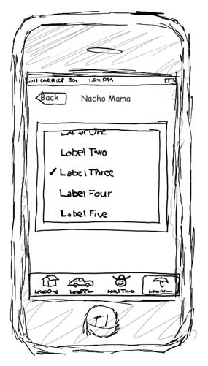
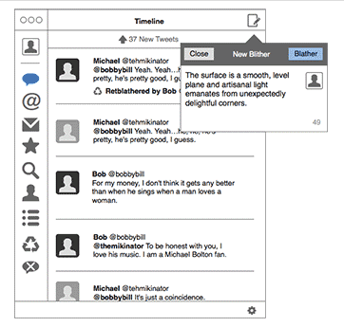
Bocetos y protipos de baja fidelidad
Mockups de pantallas e interfaces de usuario
Una forma adicional de capturar condiciones de satisfacción de las historias de usuario
Se usan también storyboards donde se explica los distintos pasos de la aplicación
Se pueden hacer con tijeras y papel o con aplicaciones (por ejemplo, balsamic)

Slide 22
Prototipos de papel
(paper prototyping)

